Slide 1
Gitlab – How we built handsom pipelines
Tomasz Ziss
Cloud Advisory Innovation Principal Manager at Accenture Enkitec Group
Notes:
Presentation goals
Showing how we built automation for Oracle technologies
Using Gitlab as your primary DevOps tool
What we learned
##############################
##############################
Cel prezentacji – Pokazanie jak zbudowaliśmy automatyzację dla technologii Oracle
Użycie Gitlaba jak podstawowego narzędzia DevOps
Czego się nauczyliśmy.
##############################
Prezentacja (30 – 35?? slajdów)
[1] Main slide
[2] About Me
[3] Oracle ACE Program
[4] Agenda
[5] The GitLab server
[6] Our Technology Stack
[7] Pipeline and Runners
[8] Our Gitlab Runners images
[9] Managing materials with Git – Primer (I)
[10] Managing materials with Git – Primer (I)
[11] AI in Gitlab
[12] Don’t assume everything is in toolbelt
[13] Oracle automation – summary
Code Management - Summary
Example Pipelines (pipeline structure)
Oracle IaaS Deployment Pipeline
Oracle Decomission Pipeline
Oracle Patching
Oracle Managed Features
Gitlab Runtime images
Unit/Integration Tests
A lot of feature added in Gitlab – sometimes obvious one are not there ☹
https://docs.gitlab.com/user/search/exact_code_search/
Regression tests
Lesson Learnt
What next?
CI/CD benefits

Slide 2
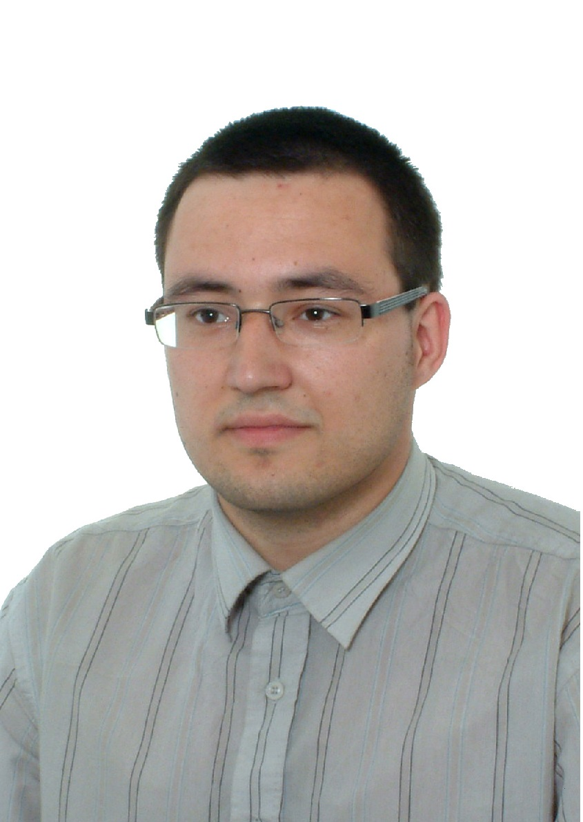

About Me
~15 years in IT industry
From Poland, Warsaw
Cloud Advisory Innovation Principal - Accenture Enkitec Group
Oracle Ace Pro
Oracle Certified Master
Multi-cloud certifications – OCI, AWS, Azure, GCP
Postgraduated in Data Engineering and Machine Learning
Blogger https://tziss.wordpress.com
Tomasz Ziss
Notes:
And now a few words about me. His name is Tomasz Ziss.
I have been working in the IT industry for about 15 years. I am employee at Accenture Enkitec Group.
I am an Oracle Ace PRO and an OCM. I deal with various things, but my main interest is data - databases and field topics data engineering.
I run my own blog where you can read various interesting things about Computer Science.
###########
###########
A teraz kilka zdań o mnie. Nazywa się Tomasz Ziss.
Pracuję w branży IT od około 15 lat. Pracuję w Accenture Enkitec Group.
Jestem Oracle Asem oraz OCM.
Zajmuje się różnymi rzeczami, ale głównie moje zainteresowanie to dane – bazy danych i tematy z dziedziny
data engineering.
Prowadzę własnego bloga gdzie można poczytać różne ciekawe rzeczy dotyczące Computer Science.

Slide 3


Learn more & connect with the Oracle ACE Program
Program Details
Nomination
ACEs in Action Blog
X
Facebook
Linkedin
Email
ace.oracle.com
ace.oracle.com/nominate
blogs.oracle.com/ace
@oracleace
The Oracle ACE Program
bit.ly/OracleACEs
ACEprogram_ww@oracle.com
Notes:
The Oracle ACE program is where you want to be.
This is a community for professionals dealing with Oracle technologies.
You can share your knowledge with others in various ways - blogs, books, presentations, new tools.
If you are looking for more information, the links on this slide will be helpful.
Slack channels- start with one for all and 3 level channels (ACE Program, Associate, Pro, ACED)
##################################################################
##################################################################
Oracle ACE program jest miejscem gdzie chciałbyś być.
Jest to community dla profesjonalistów zajmujących się technologiami Oracle.
Można dzielić się swoją wiedzą z innymi na różne sposoby – blogi, książki, prezentacje, nowe narzędzia.
Jeżeli szukasz więcej informacji linki na tym slajdzie będą pomocne.

Slide 4
Agenda
Gitlab Ci/CD overview
Our automation environment
Code guided tour
Summary – Lessons learned
Notes:
The presentation consists of 4 parts. First, we'll look at Gitlab as a DevOps tool.
Next, we will look at the automation environment I am working on.
We will take a look at the automatic pipelines I create and the most important issues for them.
The presentation will end with a summary of the most important conclusions drawn
from working in automation.
##################################################################
##################################################################
Prezentacja składa się z 4 części. Najpierw przyjrzymy się Gitlabowi jako narzędziu DevOps.
Następnie obejrzymy środowisko do automatyzacji, którym się zajmuję.
Przejrzymy się automatycznym pipelinów które tworzę i najważniejsze zagadnienia dla nich.
Zakończeniem prezentacji będzie podsumowanie najważniejszych wniosków wyciągniętych
z pracy przy automatyzacji.

Slide 5
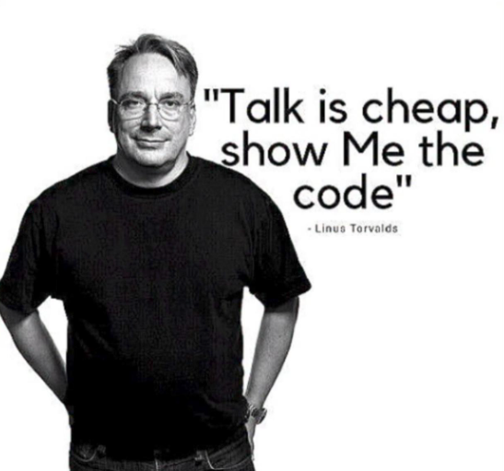
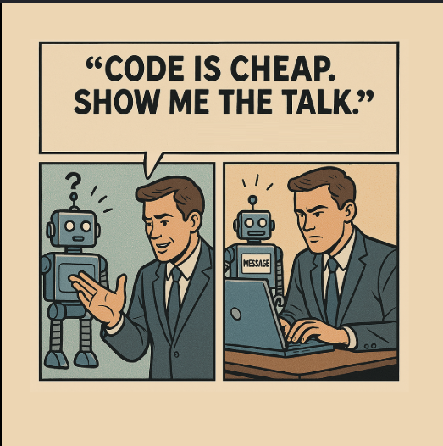
Have I been „reinvented” enough?

Slide 6

https://github.com/zizu1985/POUG2026
Notes:
The presentation consists of 4 parts. First, we'll look at Gitlab as a DevOps tool.
Next, we will look at the automation environment I am working on.
We will take a look at the automatic pipelines I create and the most important issues for them.
The presentation will end with a summary of the most important conclusions drawn
from working in automation.
##################################################################
##################################################################
Prezentacja składa się z 4 części. Najpierw przyjrzymy się Gitlabowi jako narzędziu DevOps.
Następnie obejrzymy środowisko do automatyzacji, którym się zajmuję.
Przejrzymy się automatycznym pipelinów które tworzę i najważniejsze zagadnienia dla nich.
Zakończeniem prezentacji będzie podsumowanie najważniejszych wniosków wyciągniętych
z pracy przy automatyzacji.

Slide 7
Gitlab Ci/CD
General
Complete DevOps platform
Basic structure is already knitted differently than classic DevOps Tools
DevOps principle of visibility of work and progress
Architecture & Maintenance
Gitlab server + Gitlab runners
Self-Managed Gitlab vs Gitlab as a Service
Only ready-made integrations
Security Vulnerabilities via patching without downtime on pipelines
Expandability
JIRA integration
Security scanner
Not everything is configurable and extensible like in Jenkins. Good portability , as it is similar everywhere
Pipelines
.gitlab-ci.yml file for constructing pipelines
Use container to run the jobs in pipelines for scalability
Notes:
We would like to present the most important information about the DevOps tool – Gitlab.
Integration and Development are done in it (as in most tools) using pipelines.
The most important difference from most DevOps tools is the fixed basic structure.
Most tools have a very wide set of capabilities and configurations. In DevOps it is more managed
by the supplier. The basic structure is constant. This facilitates stabilization and shortens the training time for technical staff.
Gitlab is essentially the same across many customers.
Gitlab consists of two components – server and runners. The server is the place where we have the source code and all
tools for building pipelines. Runners is where pipelins are made. Runners are machines that run component parts
Pipelins – jobs. This is done using container environments. The job runs in a container on the runner.
Pipelins are defined declaratively in YAML format.
Gitlab can be used in a Saas model or deployed in your own environment. We use the second option.
##################################################################
##################################################################
Chciałbym przedstawić najważniejsze informacje o narzędziu DevOps – Gitlab.
Integracja i Development odbywa się w nim (jak w większości narzędzi) za pomocą pipelinów.
Najważniejszą różnicą w stosunku do większości narzędzi DevOps jest stała podstawowa struktura.
W większości narzędzi istnieje bardzo szeroki zestaw możliwości i konfiguracji. W DevOps jest to bardziej zarządzane
przez dostawcę. Podstawowa struktura jest stała. Ułatwia to stabilizację i skraca czas szkolenia personelu technicznego.
Gitlab zasadniczo jest taki sam u wielu klientów.
Gitlab składa się dwóch komponentów – server i runners. Server jest to miejsce gdzie mamy kod źródłowy oraz wszystkie
narzędzia do budowania pipelinów. Runners to miejsce gdzie pipeliny są wykonywane. Runnery to maszyny które uruchamiają części składowe
Pipelinów – joby. Odbywa się to z wykorzystaniem środowisk kontenerowych. Job jest uruchamiany w kontenerze na runnerze.
Pipeliny są definiowane w sposób deklaratywny w formacie YAML.
Gitlaba można używać w modelu Saas albo wdrożyć we własnym środowisku. My używamy drugiej opcji.

Slide 8








Our Technology Stack – Oracle automation
Software for builds
Secrets
Build and manage software
Legacy
Collect event,
artificats for analytics
Use Ansible artificats (playbooks, roles)
Notes:
Here we have our automation environment. The basic element is, of course, Gitlab.
All final artifacts produced by running pipelins are additionally sent to Splunk.
Splunk has a great tool for doing analytics.
All secrets (passwords, tokens) are kept in HashiCorp Vault.
All materials needed for installation (Oracle software base, patches, scripts, templates for backup configuration) are provided
kept in the Nexus.
Most of our code uses great software – Ansible. We use playbooks and roles.
Our automation supports virtual machines. Previously it was entirely VMWare, but recent changes have caused this
that our virtualization colleagues have moved to Nutanix - the Acropolis hypervisor.
The previous DevOps environment was Jenkins. Most of the code and pipelines have been migrated, but there are still some left
certain pipelines which for various reasons are not yet available in Gitlab.
##################################################################
##################################################################
Tutaj mamy nasze środowisko do automatuzacji. Podstawowy element to oczywiście Gitlab.
Wszystkie finalny artefakty wytworzone w ramach uruchamiania pipelinów są wysyłane dodatkowo do Splunka.
Splunka ma świetne narzędzie do robienia analityki.
Wszystkie sekrety (hasła, tokeny) są trzymane w HashiCorp Vault.
Wszelkie materiały potrzebne do instalacji (base Oracle software, patche, skrypty, templaty do konfiguracji backupów) są
trzymane w Nexusie.
Większość naszego kodu wykorzystuje wspaniały software – Ansible. Używamy playbooków i ról.
Nasza automatyzacja wspiera maszyny wirtualne. Poprzednio było to całkowicie VMWare, ale ostatnie zmiany spowodowały
że nasi koledzy od wirtualizacji przenieśli się na Nutanixa – hypervisor Acropolis.
Poprzednim środowiskiem DevOps był Jenkins. Większość kodu i pipelinów została przemigrowana, natomiast pozostały jeszcze
pewne pipeliny które z różnych powodów nie są jeszcze dostępne w Gitlab.

Slide 9
Pipeline and Runners
Pipeline (.gitlab-ci.yml)
Sequential
Stage 1
Stage 2
Stage N
Job 1.1
Job 1.2
Job 2.1
Job N.1
Parallel
Runner (Gitlab Runner agent)
Executor: Docker
Docker Engine
Container
Log / Artificats / Status (back to Gitlab)
Runner Image
Notes:
Gitlab Pipelines & Runners
Here we see more architecture of pipeline from execution point of view.
Pipelines are composed of stages and jobs. Stages run in sequence and job within a stage can run in parallellel.
Jobs are executed by runners, which pick up matching jobs and report results back.
With the Docker executor, the runner runs jobs using Docker Engine and each job runs in an isolated container
Docker executor was chosen – simpler and easy to troubshoot as host numer where job was run is limited.
Our environment is not very huge for Kubernetes. Quicker to start container when using Docker executor.
##################################################################
##################################################################

Slide 10

Our Gitlab Runner images
General purpose, Ansible playbook execution, gather information from target servers (test/control flow)
databases/databases-runner-images:2.14.8
Validation (static + dynamic), Linting, CMDB maintenance,
caas-runner-images/itsm-integration-runner:1.0.2
automated-testing/testcore-linux-image:BSE_1.1
Unit & Integration tests
Notes:
Here we see 3 sample images that we created for use in our pipelins.
The first one database-runner-image is used to execute the rundown code
with the help of Ansible. We also use it to collect various information needed in other places in pipelina.
Itsm integration runner – we use it to validate arguments, linting the code (checking whether it supports best practices
Writing code – which prevents various types of problems). Here we have integration with our central environment database (CMDB), which
is hosted at SNOW. We also use it to record automation work - creating Change Requests and incidents,
when any problems occurred.
The last image is the testcore image - we use it to perform unit and integration tests using the PyTest tool.
##################################################################
##################################################################
Tutaj widzimy 3 przykładowe image, które stworzyliśmy do użycia w naszych pipelinach.
Pierwszy z nich database-runner-image jest używany do wykonywania kodu rozwijanego za
pomocą Ansibla. Używamy go też do zbierania różnego informacji potrzebnych w innych miejscach pipelina.
Itsm integration runner – używamy do walidacji argumentów, lintowania kodu (sprawdzania czy wspiera najlepsze praktyki
Pisania kodu – co zapobiega różnego rodzaju problemom). Tutaj mamy integrację z naszą centralną bazą środowiska (CMDB), która
jest utrzymywane w SNOW. Używamy go także do ewidencjowania pracy automatyzacji – tworzenia Change Requests oraz incydentów,
gdy pojawiły się jakieś problemy.
Ostatni obraz to obraz testcore – używamy go do wykonywania testów jednostkowych i integracyjnych za pomocą narzędzia PyTest.

Slide 11
Managing Material with Git – Primer (I)
git commit
git add
Remote repository
(upstream)
Local repository
Staging area
Working tree
git push
git commit -a
Remote repository
(upstream)
Local repository
Staging area
Working tree
git pull
Notes:
I think many of you use git as a version control system in your daily work.
It will be a reminder for such people, and a short introduction for those who don't use it.
Git is a distributed version control system. We make changes locally on the cloned code repository.
Clone from a remote repository, which in our case is located in Gitlab. Changes come first
to an area called Stage Area (we don't want all local changes to appear in the repository). Then
changes are committed and pushed using the git push command to the remote repository.
If we want to download changes from a remote repository (our colleagues added something to the repository),
the basic command is git pull.
##################################################################
##################################################################
Myślę, że wielu z Was używa gita jako systemu kontrolu wersji w codziennej pracy.
Dla takich osób to będzie przypomnienie, a dla tych co nie używają krótkie wprowadzenie.
Git jest rozproszym system kontroli wersji. Zmiany przeprowadzamy lokalnie na sklonowanym repozytorium z kodem.
Klonojumy ze zdalnego repozytorium, które w naszym przypadku znajduje się w Gitlabie. Zmiany przechodzą najpierw
do obszaru zwanego Stage Area (nie wszystkie zmiany lokalne chcemy aby pojawiły się w repozytorium). Następnie
zmiany są commitowane i wysyłane za pomocą polecenia git push do zdalnego repozytorium.
Jeżeli chcemy pobrać zmiany ze zdalnego repozytorium (nasi koledzy dopisali coś do repozytorium) to podstawowym poleceniem jest git pull.

Slide 12
Managing Material with Git – Primer (II)
feature/a branch
main
commit hash
commit message
82a59f93
e91c50ab
Adding feature
Updating dependencies
HEAD
761ea91
Resolve conflicts
Merging feature/a into main
e018c8d9
Merge Request
Notes:
When we develop our code, we do it in a specially created new branch. Once our code is ready, we create something that
it's called Merge Request. If someone uses GitHub, then
this is the equivalent of a Pull Request. We want to integrate our changes into the main code in the repository (usually this branch is called
main or master and is usually a chronological branch - cannot be modified directly).
Conflicts may arise that need to be resolved before merging.
Often, a Merge Request requires you to do additional things. For example, in my organization it has to be approved by two developers
Mid-Developer and Senior Developer. If the code changes the code significantly, additional approval from a person from the IT Quality team is required.
After accepting this Merge Request, Senior DevOps performs the merge operation, and the code is already in the main code. Then we generate a new one a tag that points to a place in the code and we update all places that use that code.
##################################################################
##################################################################
Gdy rozwijamy nasz kod robimy to w specjalnie stworzonym nowym branchu. Gdy nasz kod jest gotowy, tworzymy coś co
nazywa się Merge Request. Jeżeli ktoś używa GitHuba to
jest to odpowiednik Pull Request. Chcemy zintegrować nasze zmiany z głównym kodem w repozytorium (zazwyczaj ten branch nazywa się
main albo master i zazwyczaj jest chronionum branchem – nie można modyfikować w sposób bezpośredni).
Mogą się pojawić się konflikty, które należy rozwiązać przed zmergowaniem.
Często Merge Request wymaga wykonania dodatkowych rzeczy. Przykładowo w mojej organizacji musi go zaakceptować dwóch developerów
Mid-Developer i Senior Developer. Jeżeli kod zmienia znacząco kod to jest wymagany dodatkowa akceptacja człowieka z zespołu IT Quality.
Po zaakceptowaniu tego Merge Request, Senior DevOps wykonuje operację merge i kod jest już w głównym kodzie. Następnie generujemy nowy
tag, który wskazuje miejsce w kodzie i uaktualniamy wszystkie miejsce, które używają ten kod.

Slide 13
















Our Automation - summary
supporting roles
Ansible roles (63 roles)
leading roles
Ansible orchestration (20 pipelines/playbooks)
Regression tests (1 multipipeline pipeline)
Notes:
What does our automation environment for Oracle look like in numbers?
I currently have 64 Asnible roles for various purposes. From those that have a more supporting role (for example, ansible-role-db-getserver-ci - retrieving database information from CMDB) and those that have a more operational role (ansible-role-oracle-db-deco - performing database removal from the Oracle system, ansible-role-oracle_soft_clone (cloning or correct application of PSU (version 19c on RHEL9)).
The core elements of pipelines are Ansible playbooks. They contain code for performing database operations - creating a database, cloning a database, deleting, creating a standby database, installing Oracle software.
We also have a special pipeline for regression testing. Regression testing is checking whether new codes are added in addition to adding functionality
it didn't break anything in the existing functionality. This is done by defining multipipelines for different data centers and running cyclically.
##################################################################
##################################################################
Jak wygląda nasze środowisko automatyzacyjne dla Oracle w liczbach?
Mam obecnie 64 role Asnible role o różnym przeznaczeniu. Od takich, które bardziej mają rolę wspomającą (na przykład ansible-role-db-getserver-ci – pobieranie informacji o bazie danych z CMDB) oraz takich co mają bardziej operacyjną rolę (ansible-role-oracle-db-deco – przeprowadzenie usunięcia bazy z systemu Oracle , ansible-role-oracle_soft_clone (klonowanie lub prawidłowe aplikowanie PSU (wersja 19c na RHEL9)).
Podstawowe elementy pipelinów to Ansible playbooki. Zawierają one kod do wykonywania operacji na bazach danych – tworzenie bazy, klnowanie bazy, usunięcie , tworzenie bazy standby, instalacji Oracle software.
Posiadamy także specjalny pipeline to testów regresyjny. Testowanie regresyjne to sprawdzanie czy nowy kody oprócz dodatania funkcjonalności
nie popsuł czegoś w istniejącej funkcjonalności. Odbywa się to poprzez zdefiniowanie multipipelinów dla różnych data center i uruchamiania cyklicznie.

Slide 14
Example - Oracle IaaS Offering
Overview
INFRASTRUCTURE as a Service (IaaS)
Intended
Use
Advanced Business Requirements Sandpit, Dev, Test, Production
What you Get
Oracle Instance
Highlights
Self-provision
Gitlab platform used
Self-managed operations
Integrated with company core systems (SNOW, Cohesity, LogicMonitor)
Oracle Cloud Control for management
Notes:
Here is an example of the functionalities provided by our automation - using the example of installing the Oracle IaaS database.
The new database is delivered in one of four types - Sandpit, Development, Test and Production.
The user himself determines the characteristics of the database in the web tool. Finally, the database is also connected to various
Tools used by our colleagues in operations. One of them is Oracle Cloud Control.
We use the Cohesity tool for backups, LogicMontior for CMDB and ITIL ServiceNow for monitoring.
##################################################################
##################################################################
Tutaj mam przykład funkcjonalności jakie dostarczas nasza automatyzacja – na przykładzie instalacji bazy Oracle IaaS.
Nowa baza danych dostarczana jest w jednym z czterech rodzajów – Sandpit, Development, Test i Produkcja.
Użytkownik sam wnioskuje charakterystykę bazy w narzędziu Webowym. Finalnie baza jest takż podpięta do różnych
Narzędzi używanych przez naszych kolegów z operacji. Jednym z nich jest Oracle Cloud Control.
Do backupów używamy narzędzia Cohesity, do monitorowania LogicMontior do CMDB i ITILa ServiceNow.

Slide 15
Oracle IaaS Deployment
Provisioning
What we provide?
ServiceNow CMDB updated with new Configuration Item and all upstream and downstream relations
Validation of input parameters (static & dynamic)
Backup automatically added for database (Cohesity/NAS) with proper retentions
ITIL procedures automatically handled (Change Requests + Incidents)
Email communication for deployment
Automatic test cases performed during deployment
Integration with RDBI management system
Triggered by Automation Form or curl command (CLI mode)
Integration with Mercury API for cli mode
Integration with monitoring system - LogicMonitor
Notes:
Let's look at what processes this pipeline allows us to automate when building a new database.
It's quite a lot. RDBI – this is our internal database management tool. Not as extensive
like Cloud Control, but for certain operations much faster.
Pipeline can be invoked via the web environment or via cli commands
(The API is exposed using the Mercury API tool, which allows you to build such APIs).
##################################################################
##################################################################
Przyjrzyjmy się jakie procesy pozwala nam zautomatyzować ten pipeline przy budowanie nowej bazy danych.
Jest to całkiem sporo. RDBI – to nasz wewnętrzne narzędzie do zarządzani bazami. Nie tak rozbudowane
jak Cloud Control, ale do pewnych operacji zdecydowanie szybsze.
Pipeline można wywoływać za pomocą środowiska Webowego albo za pomocą komend cli
(API jest wystawione za pomocą narzędzia Mercury API, które pozwala takie API budować).

Slide 16
Pipeline
Actions
prepare
installsw
full
createdb
Configure OS settings for Oracle database
Create required file systems for Oracle database – datafiles and fra area
Create oracle user with required profile
Prepare environment for using automation Ansible playbooks and roles
Best practice: do not create prerequisities manually. It could ends with situation when automatic tests fails and automatic cannot be used for some steps
Install Oracle Software with desired version
Best practice: avoid install Oracle Software with running database on servers. Timeout for operation is very likely.
= prepare + installsw + full
Create and configure new database
Create new database listener on dedicated port
Create dedicated database profiles (password verification function and aging policies)
Configure Cohesity/NAS backups with retention policies
Best Practices: Capacity is controlled. When limit is reached for #databases new will not be created
Notes:
One of the pipeline parameters is the type of action we want to perform.
It can be: prepare, installsw, full, createdb.
In prepare, the server is prepared for database installation and the state it expects
automation. This can also be used to check whether the server is in the state expected by the automation.
The next installsw is to install the Oracle database software on the server.
Createdb – here we create a database and prepare it to work in the environment.
##################################################################
##################################################################
Jednym z parametrów pipeline jest rodzaj akcji jaki chcemy przeprowadzić.
Może to być: prepare, installsw, full, createdb.
W prepare serwer jest przegotowywany do instalacji bazy danych oraz do stanu, którego oczekuje
automatyzacja. Można to też wykorzystać do sprawdzenie czy serwer jest w stanie spodziewanym przez automatyzację.
Następny installsw to instalacja oprogramowanie bazy Oracle na serwerze.
Createdb – tutaj tworzymy bazę i przygotowujemy ją do pracy w środowisku.

Slide 17
Oracle Deployment Pipeline Diagram
Validation
Create/Update CI
Environment Preparation
Oracle Software Installation
Test Oracle Software Installation
Oracle Database Creation
Test Oracle Database Creation
Test CI
Legend
Store Event in Splunk
Create/Update upstream relation
Create/Update downstream relation
Technical step
Tests/Validation
Create Incident (optional)
Create Change Request
Communicate Deployment Success
Communication
Service Now ITIL operations
Notes:
Here I have a diagram of this pipelin. Each of them is a stage that has a specific job defined.
For descriptive purposes, I have assigned each of these stags to one of four categories (technical steps, tests/validation/communication/
ServiceNow operation related to ITIL).
##################################################################
##################################################################
Tutaj mam diagram tego pipelina. Każdy z nich to stage, który ma zdefiowany konkretny job.
Dla celów opisowych przepisałym każdy z tych stagy do jednej z czterech kategorii (technical steps, tests/validation/communication/
ServiceNow operation related to ITIL).

Slide 18
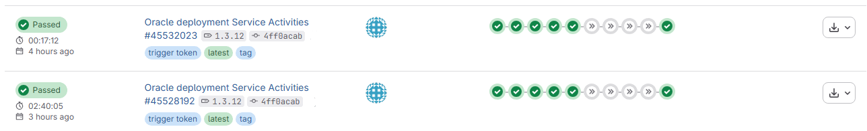
Oracle Deployment Pipeline Executions
Notes:
Gitlab allows you to visualize pipeline processing. We can see the status of such a pipeline.
Who started the execution - this will help check whether it was a production call or as part of code development/testing
in non-production mode.
Individual stages can have different statuses - Passed, Warning (some job ended with an error, but this is not a critical error for the pipeline),
Failed, Skipped and Canceled.
You can also view the artifacts generated by such a pipeline.
Gitlab also offers analytics, where we can check productivity and load for a given repository.
Many of these analytics are available by default. But if we want more, we need to configure it within Gitlab
column-oriented ClickHouse database. For now, there was no such need in my organization.
##################################################################
##################################################################
Gitlab umożliwia wizualizację przetwarzania pipelinów. Możemy zobaczyć status takiego pipeline’a.
Kto zaczął wykonanie – pomoże to sprawdzić czy była to wywołanie produkcyjne czy w ramach tworzenia/testowania kodu
w trybie nieprodukcyjnym.
Pojedyncze stage mogą mieć różne statusy – Passed, Warning (jakiś job zakończył się błędem ale nie jest to błąd krytyczny dla pipelinea),
Failed, Skipped and Canceled.
Można także przejrzeć artefakty jakie taki pipeline wygenerował.
Gitlab oferuje także analitykę, gdzie możemy sprawdzać produktywność, obłożenie dla danego repozytorium.
Wiele z takich analityk jest domyślnie dostępnych. Ale jeżeli chcemy więcej to musimy skonfigurować w ramach Gitlaba
bazę typu column-oriented ClickHouse. Na razie nie było takiej potrzeby w mojej organizacji.

Slide 19
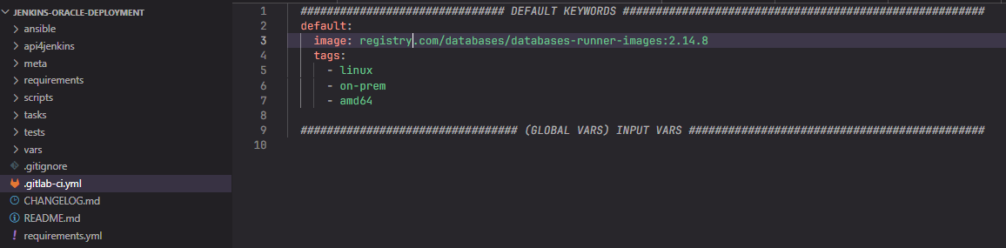
Gitlab Pipelines – code tour
Default Runner image for stages/jobs in Pipeline
Notes:
Now let's take a look at some of the more interesting aspects of our pipelins.
You can specify multiple default values ​​in a pipeline. One of the most important is
default container image. The second are tags - they are needed for the specifications of the runners on which the jobs are
run. For example, we want to run only on runners that support x64 architecture.
If runners with the ARM architecture suddenly appear in the set of runners, our jobs may end in failure,
because the image cannot be run on ARM.
##################################################################
##################################################################
Teraz przejrzymy się kilku ciekawszym aspektom naszym pipelinów.
W pipelinie można specyfikować wiele domyślnych wartości. Jedną z najważniejszych jest
domyślny image contenera. Drugie to tagi – są one potrzebne do specyfikacji runner na których joby mają
uruchamiać. Przykładowo chcemy uruchamiać tylko na runnerach wspierających architekturę x64.
Jeżeli nagle pojawią się w zestawie runnerów takie z architekturą ARM nasze joby mogą zakończyć się nie powiedzeniem,
ponieważ danego obrazu nie da się uruchomić na ARMie.

Slide 20
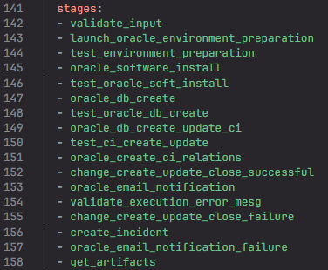
Gitlab Pipelines – code tour
Pipeline stages
Notes:
Here we define all stages in our pipeline. Even if we generate a dynamic sub-pipeline, it must be statically defined. Gitlab does not support dynamically defined stags.
##################################################################
##################################################################
Tutaj definiujemy wszystkie stage w naszym pipelinie.
Nawet jeżeli wygenerujemy dynamiczne podrzędny pipeline to musi być statycznie zdefiniowany.
Gitlab nie wspiera dynamicznie definiowanych stagy.

Slide 21
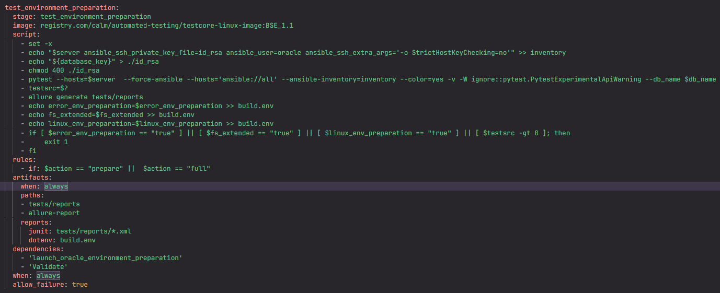
Gitlab Pipelines – code tour
Test preparation stage (server + configuration)
Notes:
Here we have an example of running OS type unit tests using pytest and connecting to the server using
Ansible. You can use the facts collected by Ansible on the server for use in testing. Just the basics
server attributes are available in the pytest library.
The returned artifacts are an XML file with a test report, which can then be parsed to HTML using
allure-report tools.
##################################################################
##################################################################
Tutaj mamy przykład uruchomienia testów jednostkowych typu OS za pomocą pytest i połączenia do serwera za pomocą
Ansibla. Można wykorzystać zebrane fakty przez Ansible na serwerze do wykorzystania w testach. Tylko podstawowe
atrybuty serwera są dostępne w bibliotece pytest.
Artefaktami zwracanymi jest plik XML z raportem testów, który można potem przeparsować do html za pomocą
narzędzia allure-report.

Slide 22
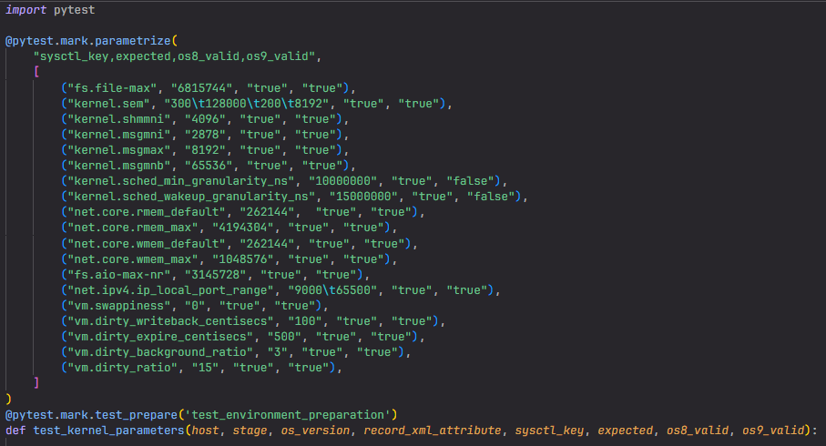
Gitlab Pipelines – code tour
Example preparation stage test
Notes:
Here I have an example of unit tests for setting kernel parameters in a Linux server.
We define values ​​as a set that is then processed in the test. This simplifies the code significantly.
All in single function.
##################################################################
##################################################################
Tutaj mam przykład testów jednostkowych to ustawień parametrów kernela w serwerze Linux.
Definiujemy wartości jako zestaw, który jest następnie przetwarzany w teście. Upraszcza to znacząco kod.
Wszystko w jednej funkcji.

Slide 23
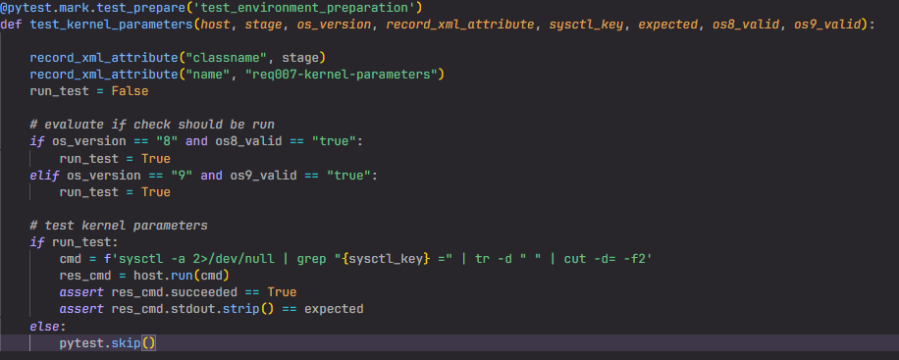
Gitlab Pipelines – code tour
Example preparation stage test
Notes:
Such tests can be integrated with the Gitlab interface to display them more clearly.
##################################################################
##################################################################
Test takie można integtowac z interfejsem w Gitlab, aby wyświetlać w bardziej przejrzysty sposób.

Slide 24
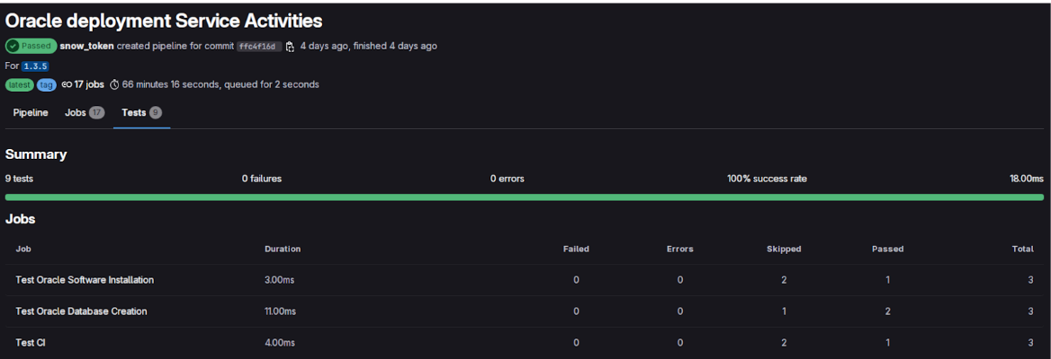
Tests – Gitlab UI
Test report for every pipeline run.
Notes:
Here is an example of what it looks like in Gitlab.
##################################################################
##################################################################
Tutaj mamy przykład jak to wygląda w Gitlabie.

Slide 25
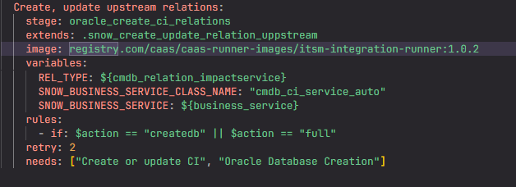
Gitlab Pipelines – code tour
Update Relations in CMDB (Snow) using SNOW library
Notes:
When creating pipelines, you can also execute code defined in Gitlab outside the pipeline.
This is a bit reminiscent of include and import in programming languages. In our environment we use
this includes, among others, executing functionalities created in the library to support SNOW.
Here, for example, we use the SNOW library to create relationships between the database and the server on which it is installed.
##################################################################
##################################################################
Przy tworzeniu pipelineach można też kod wykonywać zdefiniowanym w Gitlanie poza pipelinem.
Przypomnia to troszkę to include, import w językach programowaniach. W naszym środowisko wykorzystujemy
to między innymi do wykonywanie funkcjonalności utworzonych w bibliotece do obsługi SNOW.
Tutaj przykładowo używamy biblioteki SNOW do tworzenie relacji między bazą danych a serwerem na którym jest zainstalowany.

Slide 26
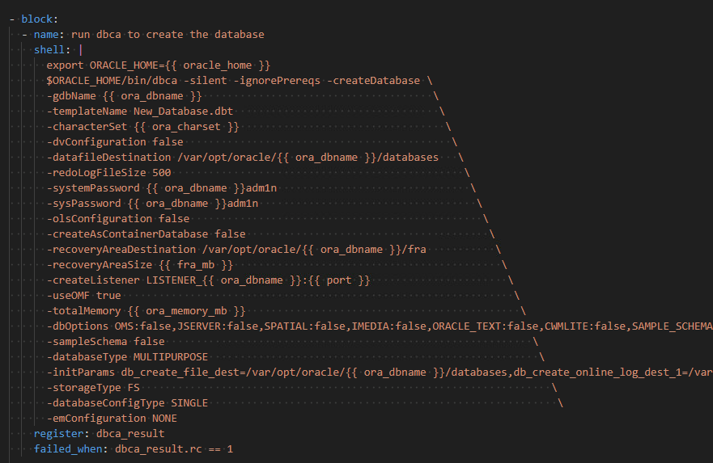
Oracle Database creation
Notes:
Here we have Ansible block which creates a database using our good friend – DBCA.
##################################################################
##################################################################
Tutaj mamy Ansible block, który tworzy bazę danych za pomocą naszego dobrego znajomego – DBCA.

Slide 27
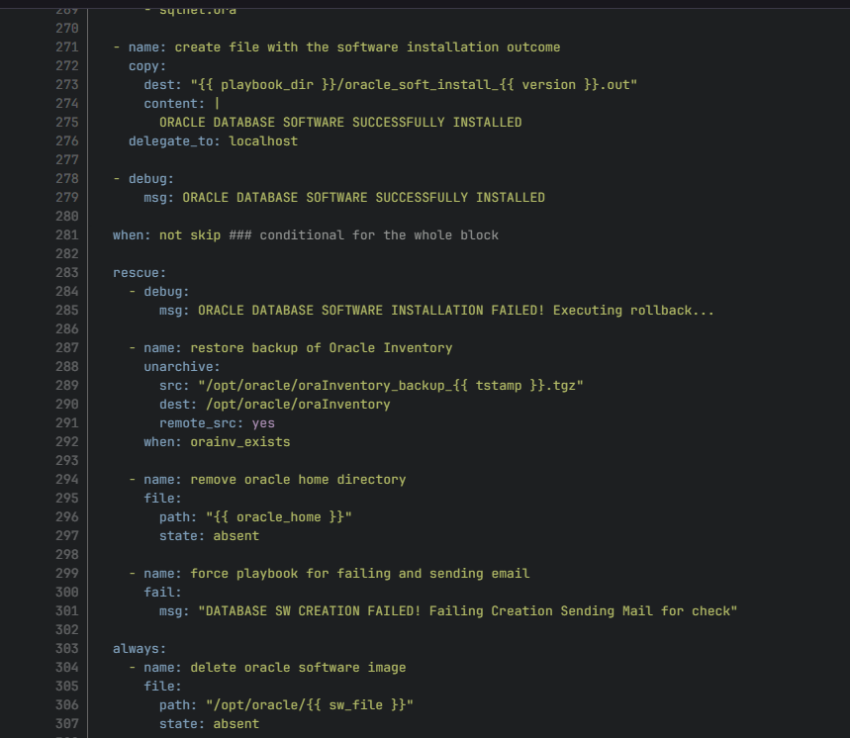
Example rollback scenario
Notes:
When creating pipelines, we should consider whether certain operations should occur
errors should not be performed as cleaning or preparation for a reliable launch.
We can set automatic action retries up to 3 times.
Here is an example of a rollback operation when installing Oracle database software - we restore
the previously created Oracle Inventory backup and delete the folder for Oracle Home. Operations needed before
another try.
##################################################################
##################################################################
Przy tworzeniu pipelinów powinniśmy się zastanowić się czy pewne operacji przy pojawiających się
błędach nie powinniśmy wykonać jako czyszczenie lub przygotowanie do pewnego uruchomienia.
Możemy ustawić maksymalnie 3-krotne automatyczne ponowienia akcji.
Tutaj mamy przykład operacji rollaback przy instalacji oprogramowanie bazy danych Oracle – przywracamy
poprzednio stworzony backup Oracle Inventory oraz usuwamy folder dla Oracle Home. Operacje potrzebne przed
kolejną próbą.

Slide 28
Tests (I)
Test Cases
Pytest library
Unique ID | Test Name | Requirement | Acceptance Criteria
req001 | test_deploy.py | Check Oracle Software / Oracle database have installed/created successfully | Oracle Software Installed
req002 | test_qualifiedcheckbox.py | Test if Qualified checkbox is checked in SNOW for new database CI | Qualified checkbox checked in Configuration Item in Servicenow
req003 | test_backup_retention.py | Test if backup retention for database has been set correctly | Backup retention is correct (prd – 21 days, nonprd – 14 days)
Notes:
In our environment, we need to describe tests. Here we have some test examples. To create a database:
Checking whether Oracle Software has been installed correctly
Whether the Qualified checkbox has been checked in ServiceNow for the database represented as Configuration Item
- Whether backup retention is set correctly for the database
##################################################################
##################################################################
W naszym środowisku musimy opisywać testy. Tutaj mamy przykłady testów. Do tworzenia bazy danych:
Sprawdzenie czy Oracle Software został prawidłowo zainstalowany
Czy Qualified checkbox został zaznaczonyw ServiceNow dla bazy danych reprezentowanej jako Configuration Item
- Czy retencja backupów jest prawidłowo ustawiona dla bazy danych

Slide 29
Tests (II)
Pipeline Stages and Tests
Pipeline Stage | Fired test(s) | Not-fired test(s)
Test Oracle Software Installation | test_deploy.py | test_qualifiedcheckbox.py test_backup_retention.py
Test Oracle Database Creation | test_deploy.py test_backup_retention.py | test_qualifiedcheckbox.py
Test CI | test_qualifiedcheckbox.py | test_deploy.py test_backup_retention.py
Notes:
Here is an example of defining what tests are run for particular stags.
##################################################################
##################################################################
Tutaj mam przykład zdefiniowania jakie testy są odpalane dla poszczególnych stagy.

Slide 30
Validation
Input Parameter Name | Check
business_service | Is not empty string If not called by Web Form then check if exists in ServiceNow
server | Is not empty string If not called by Web Form then check if exists in ServiceNow
db_name | Is not empty string Database name has maximum 8 characters
size_db | Is not empty string Is integer number
level_support | Is not empty string If not called by Web Form then if has value in set (‘Production’, ‘Test’, ‘Development’, ‘Sandpit’)
version | Is not empty string If not called by iCare Form then if value in in supported version: 12.2 18.3 18.6 18.8 18.12 18.13 18.14 19.14 19.15 19.17 19.18 19.19 19.20 19.21 19.22 19.23 19.24 19.26
Notes:
Validation – it is both static and dynamic. We dynamically check whether, for example,
the application service and server exist in CMDB and have the correct status.
##################################################################
##################################################################
Walidacja – jest zarówno statyczna jak i dynamiczna. Dynamicznie sprawdzamy czy np. serwis aplikacyjny i serwer istnieją
w CMDB i mają prawidłowy status.

Slide 31
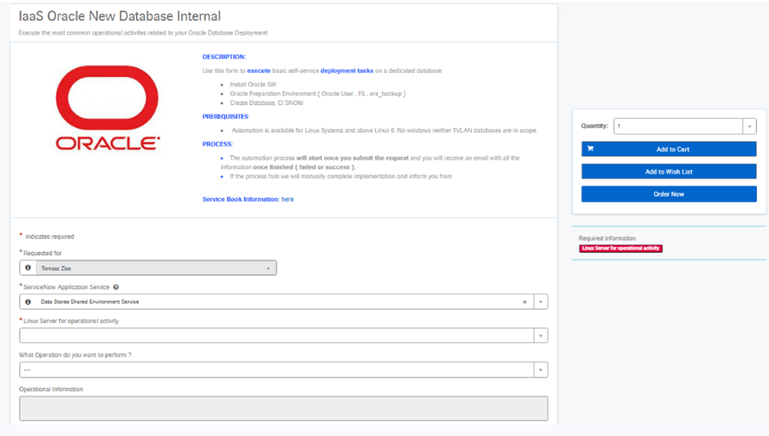
Web Form for Deployment
Notes:
Here we see an example of a web application where you can run automation to create a database.
##################################################################
##################################################################
Tutaj widzimy przykład aplikacji Webowej gdzie można odpalać automatyzację do tworzenia bazy danych.

Slide 32
Pre-checks
Automation via API
curl -u USER:PASS -H 'Content-Type: application/json'
https://mercury.com/v1/form/oracle_deployment_operation/version/1/validate --data '{"mail_address":„tomasz.ziss@example.com","userid":„tziss","request_id":"RITMIACAPI","ci_name":„PRD@host.com","ora_check":"Y","operational_test":"N","oracle_version":"19.26","email_notification": "No"}'
Submit
curl -u USER:PASS -H 'Content-Type: application/json'
https://mercury.com/v1/form/oracle_deployment_operation/version/1/submit --data '{"version":"19.26","server":„example.com","action":"installsw","mail_address":„tomasz.ziss@example.com","request_id":"RITMORAPRE","userid":" tziss"}'
Notes:
Automation can also be launched using cli. Pipelins are provided by molds, which are created in MercuryAPI.
A nice solution if we have API calls wrapped in scripts, e.g.: for database patching operations.
In our care we expose two methods – validation and sumbit – perform actual job.
##################################################################
##################################################################
Automatyzację można także odpalać za pomocą cli. Pipeliny są udostępnione przez formy,
które są tworzone w MercuryAPI. Fajne rozwiązanie jeżeli mamy takie API calle opakowane w skrypty, np.:
dla operacji patchowania bazy.

Slide 33


Automatic Regression tests (I)
Build
Build
Build
Tests Sets (Multipipeline defintion)
Build dynamically pipeline (multiple stages) for each Test Set
Pipelines for each TestSet
Dynamic child pipeline generation (YAML)
Notes:
In our environment we have a pipeline where we perform regression tests for our automation.
New functionality, bug fixes cannot break existing ones. This is what regression tests are for.
We have a pipeline to be executed on different Data Centers, of different lengths.
An example pipeline is: create a database, add a replica, create a tablespace, create a user, delete the database.
To define such a pipeline that uses 5 others, we use the configuration in the CSV file and collect them
into separate TestSets. For each testcase, such a pipeline is dynamically generated using a Python application.
Such a pipeline runs every day at 01:00 at night.
#####################################################################################
#####################################################################################
W naszym środowisku mamy pipeline, gdzie wykonujemy testy regresyjne dla naszej automatyzacji.
Nowa funkcjonalność, fixy dla bugów nie mogą psuć istniejących. Do tego służą testy regresyjne.
Mamy pipeline do wykonania na różnych Data Centers, różnej długości.
Przykładowy to pipeline to: stworzenie bazy, dodanie repliki, stworzenie tablespace, stworzenie użytkownika, usunięcie bazy.
Do zdefiniowania takiego pipeline, który używa 5 innych używamy konfiguracji w pliku CSV i zbieramy je
w osobne TestSety. Dla każdego testcase taki pipeline jest dynamiczne generowany za pomocą aplikacji w Pythonie.
Takie pipeline jest uruchamiany codziennie o 01:00 w nocy.

Slide 34
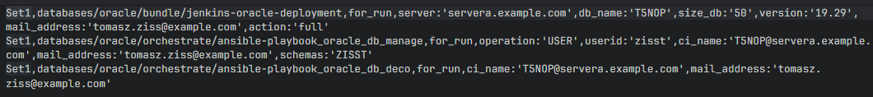
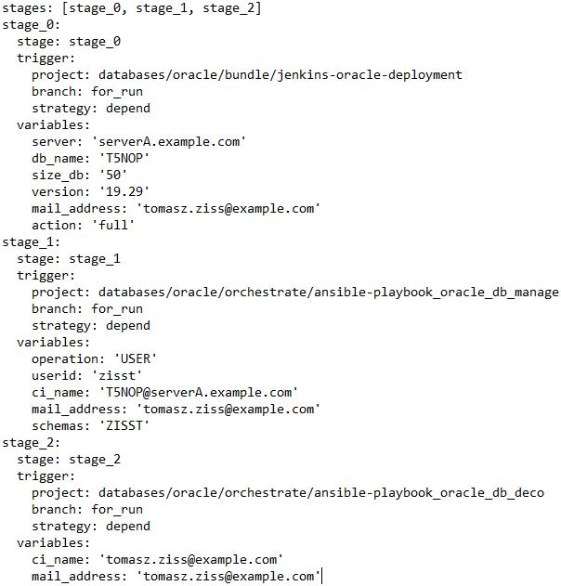
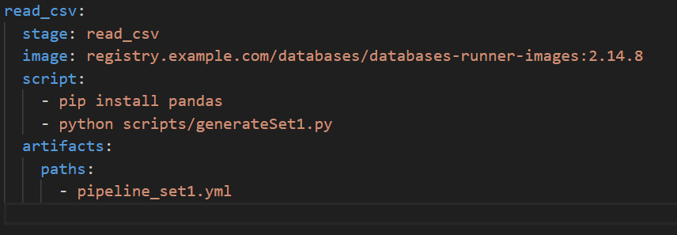
Automatic Regression tests (II)
Notes:
Here we have an independent add-on. At the top you can see what a sample configuration file looks like.
After calculating the multipipeline counter, we have the project address (i.e. pipeline), then the branch requirements and the pipeline parameters in the form parameter:value
The second stage is a program written in Python, which is specific to the pipeline in the form of a YAML file.
This pipeline is then invoked.
#####################################################################################
#####################################################################################
Tutaj mamy większość szczegółów. U góry widziamy jak wygląda przykładowy plik konfiguracyjny.
Po nazwie definicji multipipelinea mamy adres projektu (czyli pipeline), nastęnie nazwę brancha oraz parametry pipelina w postaci parametr:wartość
Drugi etap to program napisany w Pythonie które generuje dynamicznie pipeline w postaci pliku YAML.
Taki pipeline jest następnie wywoływany.

Slide 35
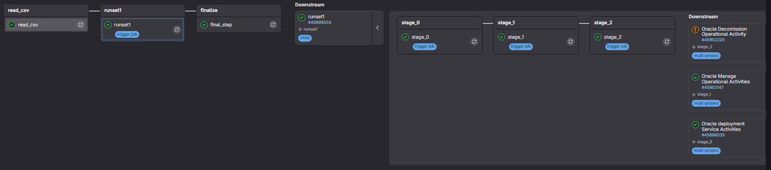
Automatic Regression tests (III)
Notes:
Here is an example of what such a regression testing pipeline looks like when executed in Gitlab.
We can go into detail about each job.
#####################################################################################
#####################################################################################
Tu mamy przykład jak wykonanie takiego pipeline do testów regresyjnych wygląda po wykonaniu w Gitlab.
Możemy wchodzić w szczegóły każdego joba.

Slide 36
Lessons Learned
Ensure pipeline with default parameters works correctly and perform enough tests as part of it.
Remember that writing pipeline is not classic programming. Do not assume every programming tricks/techniques work exactly the same with as in programming language. Check code frequently.
Design you artificats flow between stage in pipelines. If stage has more than 10 inputs from other stages it could be unstable
Review your rollback and job retry strategy
Gitlab – there is so many diffirent configurations (plugins/extentsions) across enterprises. Think portability and stability. Gitlab helps you here.
Gitlab executor – are you big enough to use Kubernetes Executor?
Use automatic test regression and TDD techniques – DevOps helps to perform a lot of automation executions.
Notes:
Let's move on to a summary of the things we have learned in our environment.
First, make sure that the pipeline with default parameters is successful. This means we need to have some permanent elements in our environment.
We must also remember that writing pipelines (even though many of the concepts are the same) is not classic programming.
There are other solutions to the same problems.
Gitlab doesn't like too many artifacts coming from previous jobs. Strange problems start at 10. Pipelins should not be overly complicated.
Rollback strategy – remember that the pipeline will be executed hundreds of times. If possible, define rollback steps - it will save us time for preparation.
Gitlab is similar to Oracle - extensions are controlled by the vendor.
If your environment is not large, you probably shouldn't use Kubernetes Executor.
Use regression testing and the TDD (Test-Driven Automation) approach - it will significantly improve your solution.
#####################################################################################
#####################################################################################
Przejdźmy do podsumowania rzeczy, które się nauczyliśmy w naszym środowisku.
Po pierwsze upewnij się że pipeline z domyślnym parametrami kończy się sukcsesem. Oznacza musimy mieć jakieś stałe elementy w naszym środowisku.
Musimy też pamiętać, że pisanie pipelineów (mimo że wiele koncepcji jest takich samych) to nie klaszyczne programowanie.
Istnieją inne rozwiązania na te same problemy.
Gitlab nie lubi jak zbyt wiele artifacts pochodzi z poprzednich jobów. Od 10 zaczynają się dziwne problemy. Pipeliny nie powinny być przesadnie skomplikowane.
Rollback strategy – pamiętajmy że pipeline będą wykonywane setki razy. Jeżeli jest możliwość definiujmy kroki rollback – zaoszczędzi to nam czas na przygotowania.
Gitlab jest podobny do Oracla – roszerzenia są kontrolowane przez dostawcę.
Jeżeli twoje środowisko nie jest duże to raczej nie powinieneś używać Kubernetes Executora.
Używaj testów regresyjnych i podejścia TDD (Test-Driven Automation) – poprawi to jakoś twojego rozwiązania znacząco.

Slide 37
Show me the code

Slide 38
Thank You ☺

